Slide 1
Повторяем, обобщаем и закрепляем.
Цифровые инструменты на уроке в начальной школе
Все права защищены. Никакая часть презентации не может быть воспроизведена в какой бы то ни было форме и какими бы то ни было средствами, включая размещение в Интернете и в корпоративных сетях, а также запись в память ЭВМ, для частного или публичного использования, без письменного разрешения владельца авторских прав. © АО «Издательство «Просвещение», 2023 г.

Slide 2
Повторение
Сложные темы
Планируемые результаты
Коррекционная работа, рекомендации на лето

Slide 3
1 класс. Формирование на пропедевтическом уровне универсальных учебных действий.
Познавательные универсальные учебные действия:
Базовые логические действия:
— сравнивать звуки в соответствии с учебной задачей;
— сравнивать звуковой и буквенный состав слова в соответствии с учебной задачей;
— устанавливать основания для сравнения звуков, слов
Базовые исследовательские действия:
— проводить изменения звуковой модели по предложенному учителем правилу, подбирать слова к модели;
— формулировать выводы о соответствии звукового и буквенного состава слова;
Работа с информацией:
— анализировать графическую информацию — модели звукового состава слова;

Slide 4
1 класс. Предметные результаты
— вычленять звуки из слова;
— различать ударные и безударные гласные звуки;
— различать согласные звуки: мягкие и твёрдые, звонкие и глухие (вне слова и в слове);
— обозначать на письме мягкость согласных звуков буквами е, ё, ю, я и буквой ь в конце слова
— находить и исправлять ошибки на изученные правила, описки;
4 класс. Предметные результаты
— определять грамматические признаки личного местоимения в начальной форме:
лицо, число, род (у местоимений 3­го лица в единственном числе);
использовать личные местоимения для устранения неоправданных повторов в тексте;

Slide 5







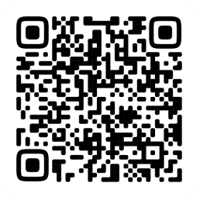
ЦИФРОВОЙ СЕРВИС «НАЧИНАЙЗЕР»
Отдельные модули
Я учусь
Проверяю себя
Соответствие кодификаторам проверяемых элементов содержания и требований
к уровню подготовки обучающихся
Ознакомиться и получить демо-доступ
https://clck.ru/34R4qY

Slide 6


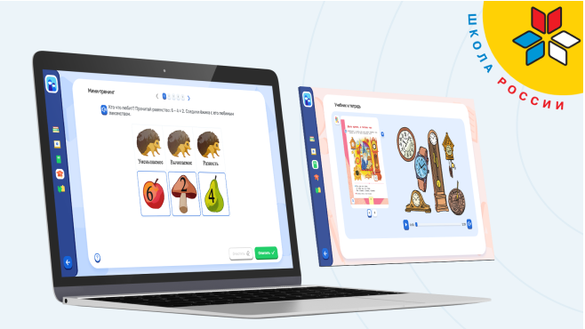


ЦИФРОВОЙ СЕРВИС «НАЧИНАЙЗЕР»
Два модуля
Содержание структурировано по урокам в соответствии с программами обучения по системе учебников «Школа России».
Я учусь
Проверяю себя
Русский язык, 1 класс
Математика, 1 класс
Математика, 4 класс
Более 150 видео с понятным объяснением материала и вопросы к видео.
Пошаговый алгоритм разбора заданий из учебника и рабочей тетради.
Интерактивные задания базового и повышенного уровней сложности.
Увлекательные игры, ребусы, дополнительные сведения по теме.
Ознакомиться и получить демо-доступ
https://clck.ru/34R4qY
Notes:
Цифровой сервис «Начинайзер» поможет родителям доступно объяснять ребёнку домашнее задание или тему по русскому языку и математике (система «Школа России»).
К каждой теме предложены
обучающее видео
разборы заданий из учебника и рабочей тетради,
мини-тренинг
задания на отработку навыков и умений.
Постоянные занятия с использованием сервиса способствуют развитию мотивации и улучшению образовательных результатов.
Сервис наполнен верифицированным контентом, разработанный практикующими учителями и экспертами.

Slide 7
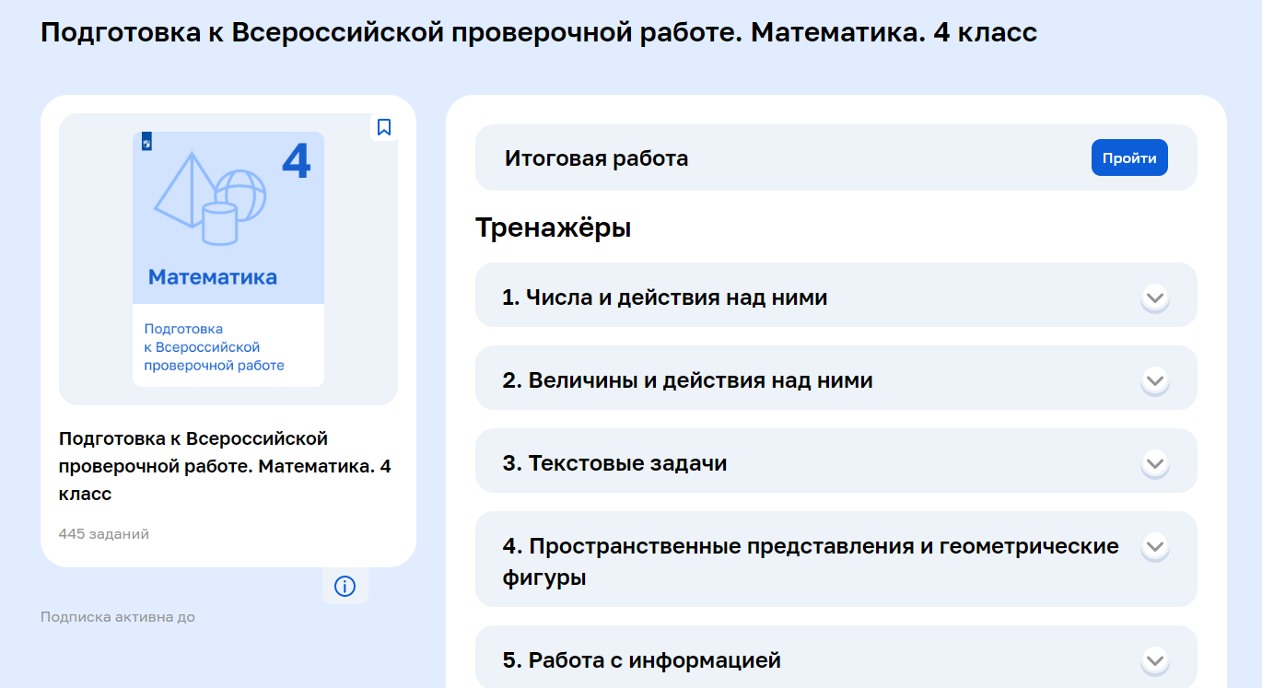
Демо-доступ
https://clck.ru/34R4qY

Slide 8
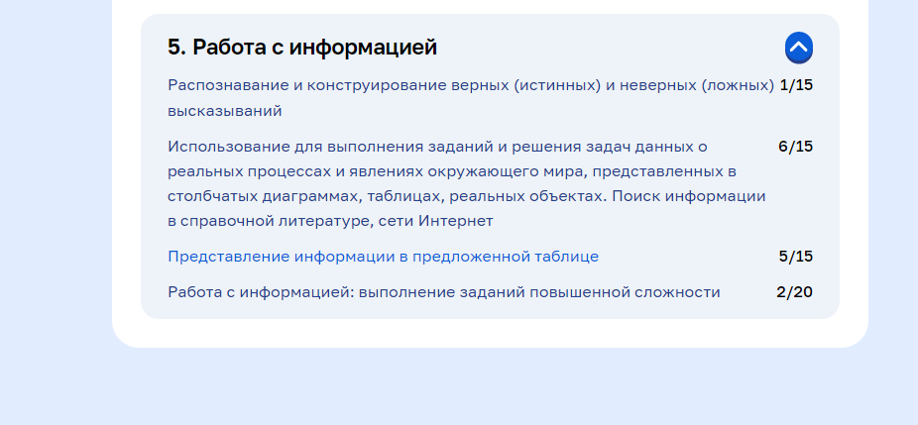
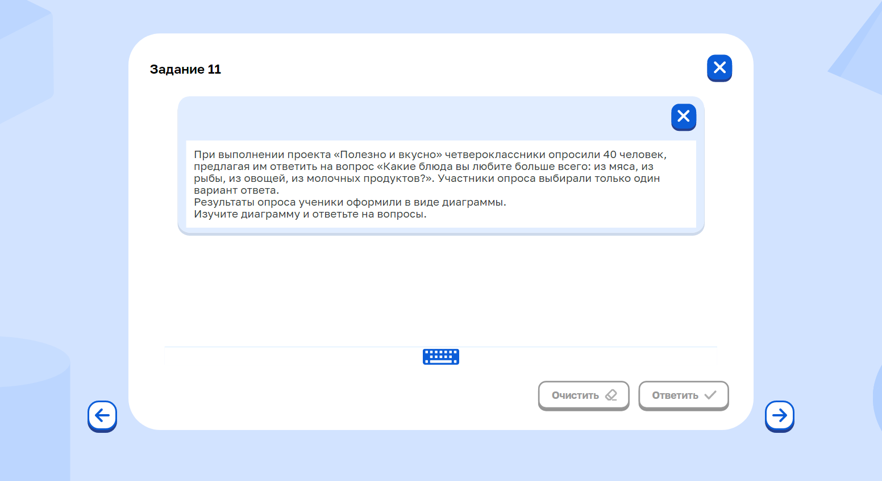
Демо-доступ
https://clck.ru/34R4qY

Slide 9
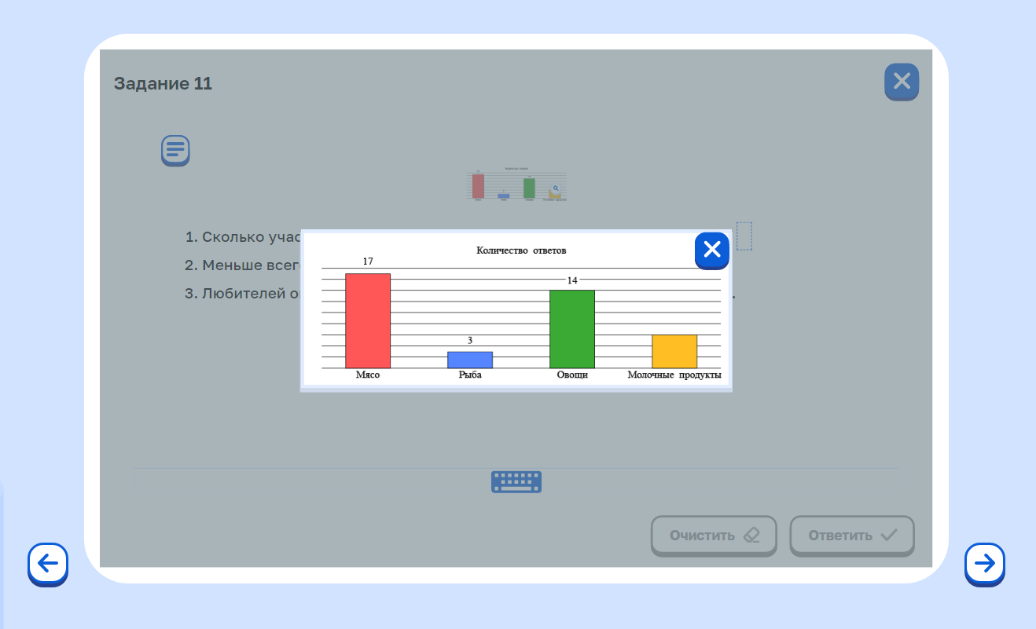
Демо-доступ
https://clck.ru/34R4qY

Slide 10
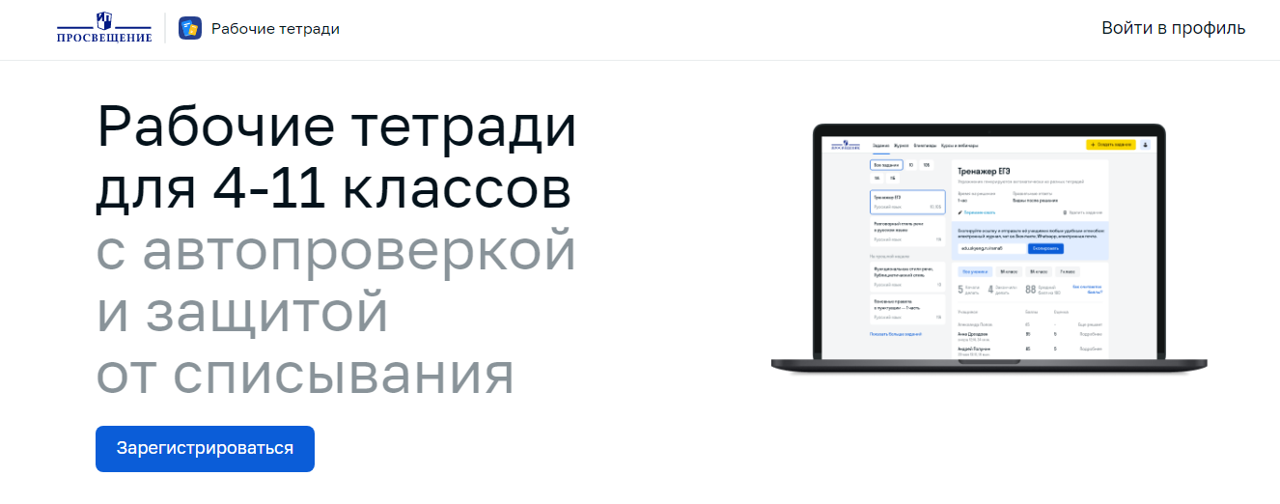
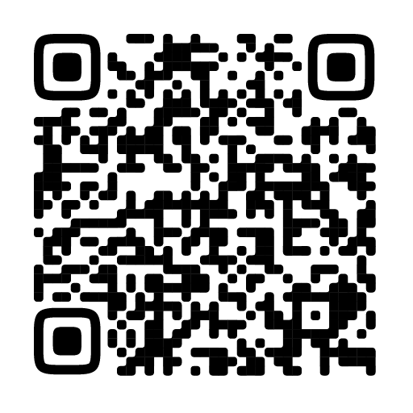
https://hw.lecta.ru/

Slide 11
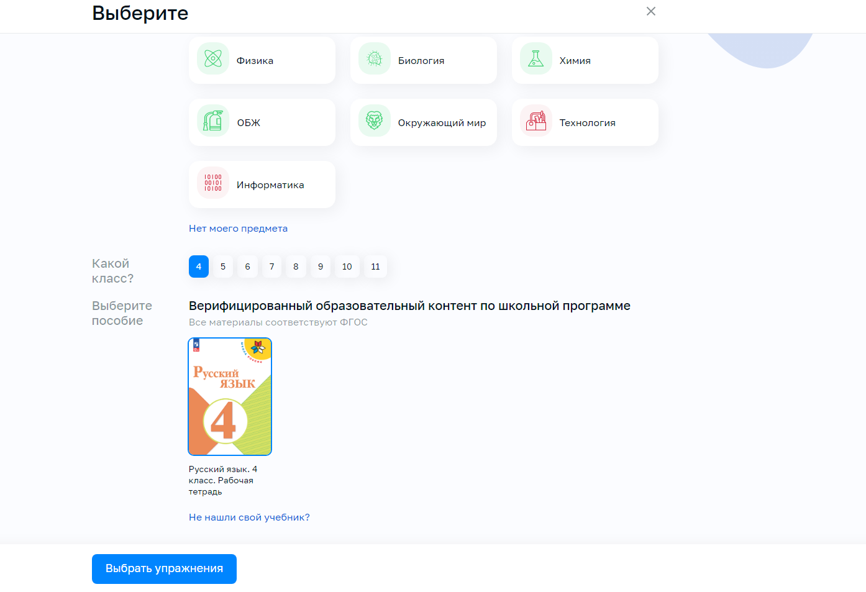
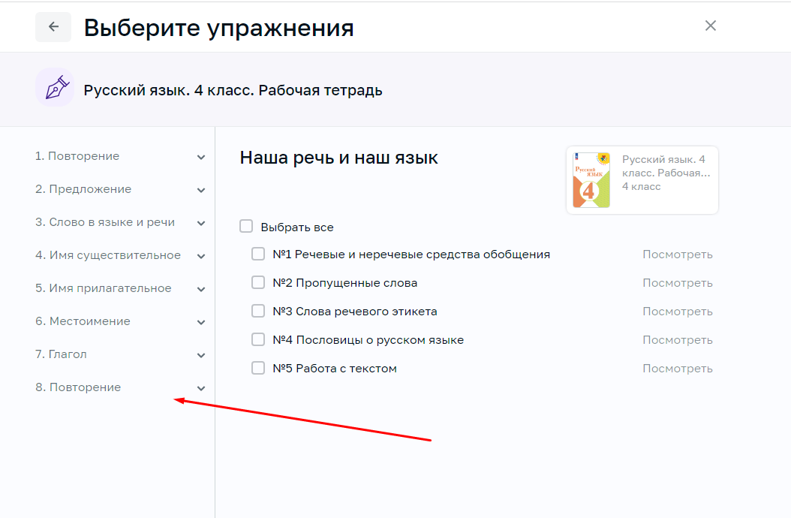
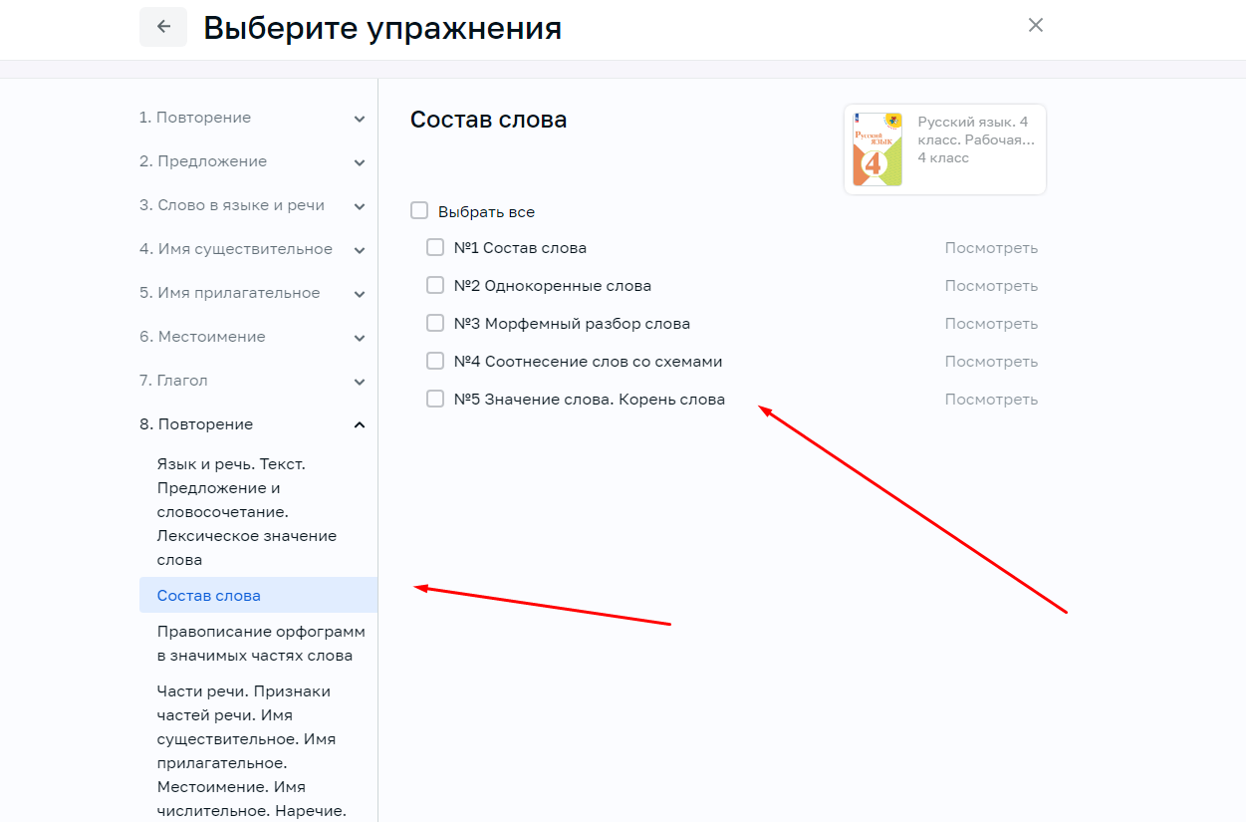
1
Выбираем предмет
Выбираем тему
2
3
Собираем задания

Slide 12

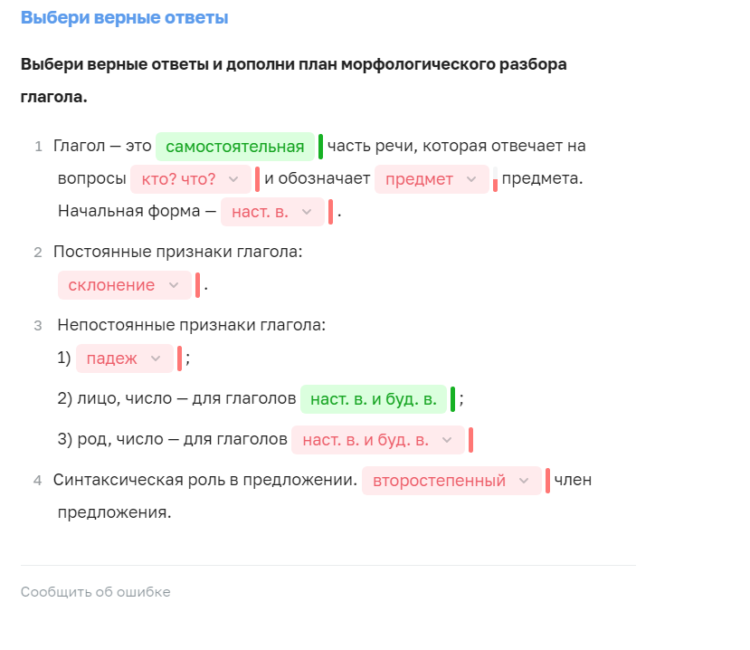

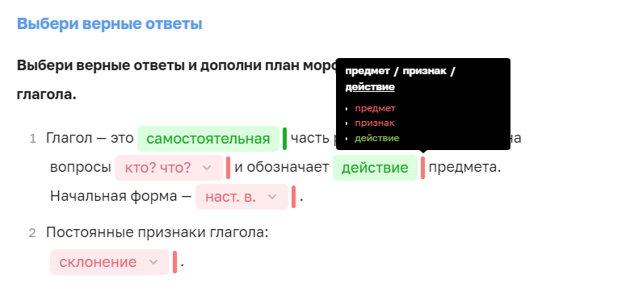

Просмотр своих результатов сразу после выполнения задания
Система автоматически проверяет выполненные задания
Красным индикатором отмечены ошибки
При наведении мышкой можно посмотреть попытки

Slide 13


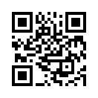
Методическая поддержка перехода на обновлённые ФГОС
Методические письма по использованию учебников, соответствующих ФГОС 2009, 2010, в условиях перехода на ФГОС 2021
Видеолекции
Рекомендации дополнительных учебных пособий и цифровых ресурсов
Курсы повышения квалификации
Больше информации
https://uchitel.club/fgos

Slide 14

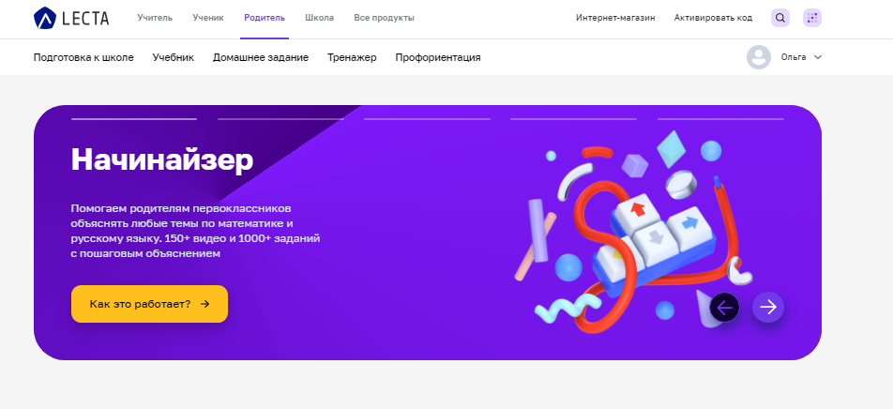

Промокод на скидку 30% на весь чек
на платформе Lecta.ru
действителен до 31.05.2023 включительно
WEBPROSV
Каталог
цифровых сервисов
Lecta

Slide 15
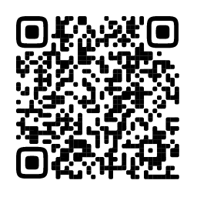
Группа компаний «Просвещение»
Адрес: 127473, г. Москва, ул. Краснопролетарская, д. 16, стр. 3, подъезд 8, бизнес-центр «Новослободский»
Горячая линия: vopros@prosv.ru
Все права защищены. Никакая часть презентации не может быть воспроизведена в какой бы то ни было форме и какими бы то ни было средствами, включая размещение в Интернете и в корпоративных сетях, а также запись в память ЭВМ, для частного или публичного использования, без письменного разрешения владельца авторских прав. © АО «Издательство «Просвещение», 2022г.

